Slide 1
01
파일 처리의 기본

Slide 2
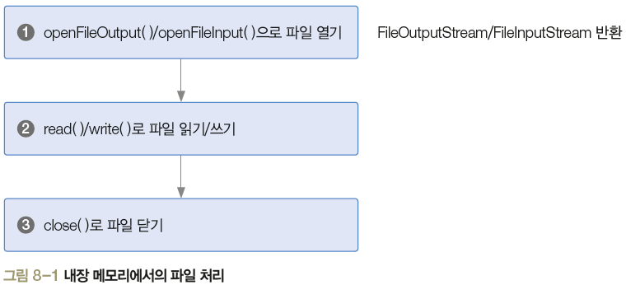
1. 내장 메모리 파일 처리
내장 메모리 파일 처리
  앱을 종료하고 다시 실행할 때 사용한 곳에서 이어서 작업하고 싶은 경우 사용
  내장 메모리의 저장 위치 : /data/data/패키지명/files 폴더

Slide 3
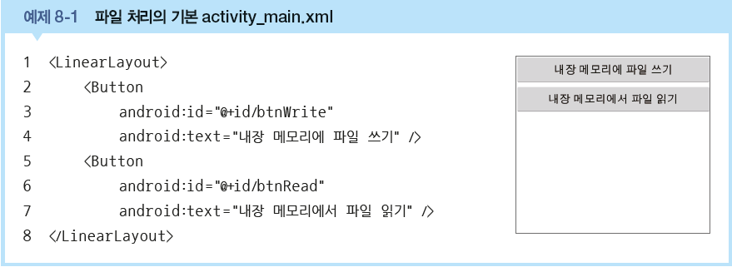
1. 내장 메모리 파일 처리
파일 처리 기본 XML

Slide 4
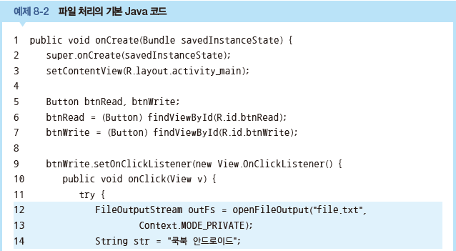
1. 내장 메모리 파일 처리
파일 처리 기본 Java 코드

Slide 5
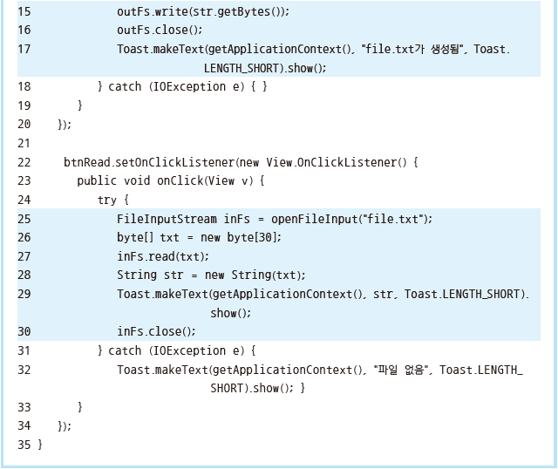
1. 내장 메모리 파일 처리

Slide 6
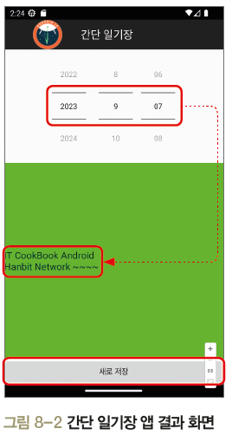
1. 내장 메모리 파일 처리
실습 8-1 간단 일기장 앱 만들기
1 안드로이드 프로젝트 생성
  (1) 프로젝트 이름 : Project8_1
  (2) 패키지 이름 : com.cookandroid.project8_1

Slide 7
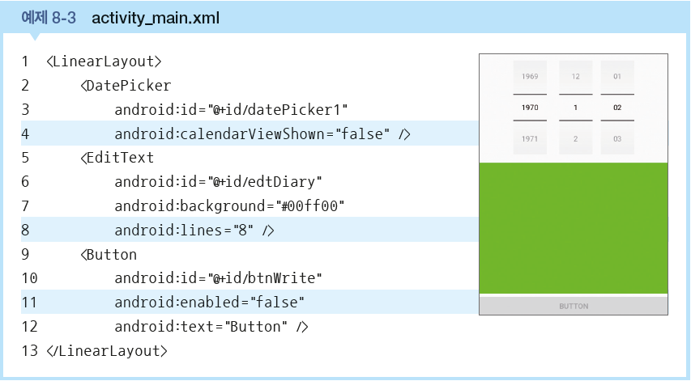
1. 내장 메모리 파일 처리
실습 8-1 간단 일기장 앱 만들기
2 화면 디자인 및 편집
  (1) 다음 규칙에 따라 화면 코딩하기
    데이트피커, 에디트텍스트, 버튼을 1개씩 생성
    각 위젯의 id : datePicker1, edtDiary, btnWrite

Slide 8
1. 내장 메모리 파일 처리
실습 8-1 간단 일기장 앱 만들기
3 Java 코드 작성 및 수정
  (1) MainActivity에 다음 내용을 코딩하기
    activity_main.xml의 3개 위젯에 대응할 위젯 변수 3개를 선언
    파일 이름을 지정할 문자열 변수 1개 → 파일 이름은 “연_월_일.txt”로 지정
    위젯 변수에 activity_main.xml의 위젯 대입

Slide 9
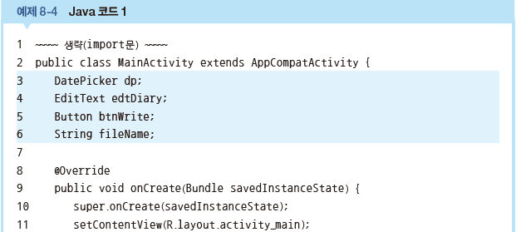
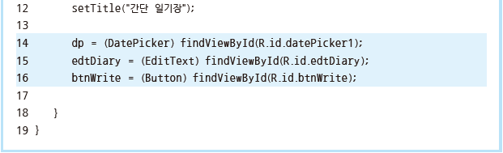
1. 내장 메모리 파일 처리

Slide 10
1. 내장 메모리 파일 처리
실습 8-1 간단 일기장 앱 만들기
3 Java 코드 작성 및 수정
  (2) Calendar 클래스를 이용해 현재 날짜의 연/월/일을 구한 후에 데이트피커 초기화
  (3) 데이트피커의 날짜가 변경되면 변경된 날짜에 해당하는 일기 파일(연_월_일.txt)의 내용을 에디트텍스트에 보여줌

Slide 11
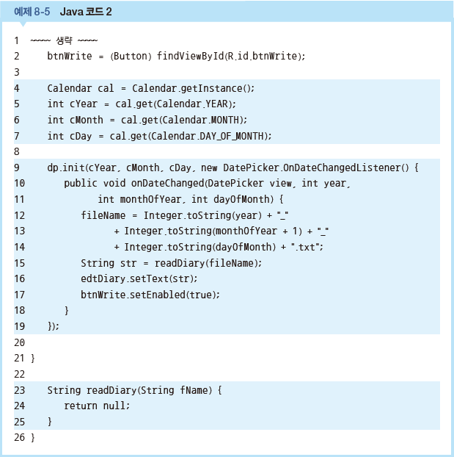
1. 내장 메모리 파일 처리

Slide 12
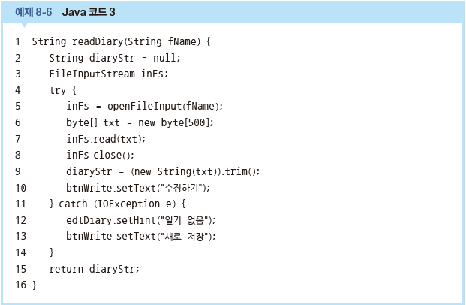
1. 내장 메모리 파일 처리
실습 8-1 간단 일기장 앱 만들기
3 Java 코드 작성 및 수정
  (4) 현재 날짜 파일(연_월_일.txt)을 읽어 일기 내용을 반환하는 readDiary( ) 메소드 완성

Slide 13
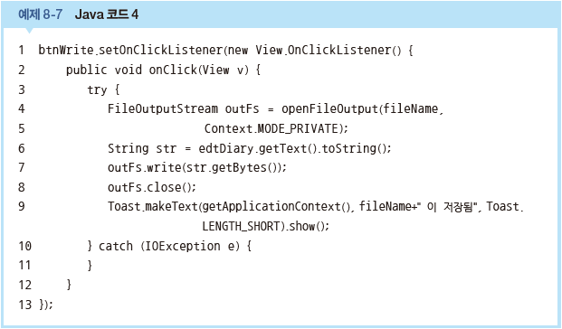
1. 내장 메모리 파일 처리
실습 8-1 간단 일기장 앱 만들기
3 Java 코드 작성 및 수정
  (5) 맨 아래 버튼을 클릭했을 때 동작하는 내용을 onCreate( ) 내부에 완성

Slide 14
1. 내장 메모리 파일 처리
실습 8-1 간단 일기장 앱 만들기
4 프로젝트 실행 및 결과 확인
  (1) 완성된 코드를 실행하여 선택한 날짜에 쓴 일기가 있다면 일기 내용이 보이고 버튼이 <수정하기>로 바뀜
  (2) 선택한 날짜의 일기가 없다면 에디트텍스트에 ‘일기 없음’ 힌트가 보이고 버튼이 <새로 저장>으로 바뀜
  (3) 몇몇 날짜에 일기를 쓰고 저장하기

Slide 15
01
액티비티와 인텐트의 기본

Slide 16
1. 안드로이드의 4대 컴포넌트
액티비티(Activity)
  화면을 구성하는 가장 기본적인 컴포넌트
서비스(Service)
  액티비티와 상관없이 백그라운드에서 동작하는 컴포넌트
브로드캐스트 리시버(Broadcast Receiver)
  문자 메시지 도착, 배터리 방전, SD 카드 탈부착, 네트워크 환경 변화 등이 발생하면 전체 응용프로그램이 들을 수 있도록 방송 신호 보냄 (14장에서 더 자세히 다룰 예정)

Slide 17
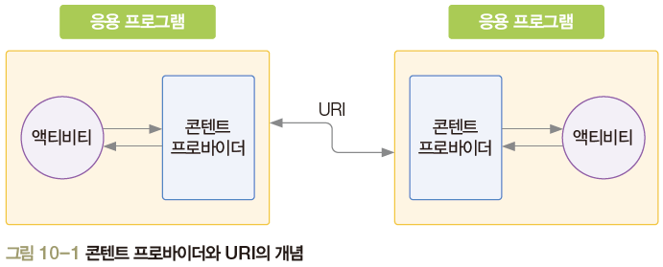
1. 안드로이드의 4대 컴포넌트
콘텐트 프로바이더(Content Provider)
  응용프로그램 사이에 데이터를 상호 공유하기 위한 컴포넌트
  콘텐트 프로바이더의 정보를 제공하는 방법으로는 URI(Uniform Resource Identifier)가 있음

Slide 18
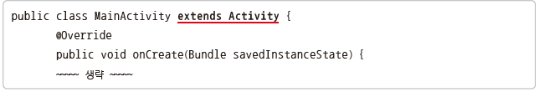
2. 액티비티의 개요
액티비티 추가
  일반적으로 액티비티 하나당 XML 파일 하나를 만들어서 사용
  MainActivity.java 코드는 Activity 클래스를 상속받으므로 MainActivity.java를 액티비티라고 부름

Slide 19
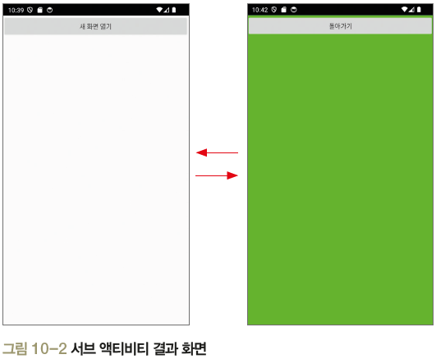
2. 액티비티의 개요
실습 10-1 새로운 액티비티 추가하기
1 안드로이드 프로젝트 생성
  (1) 프로젝트 이름 : Project10_1
  (2) 패키지 이름 : com.cookandroid.project10_1

Slide 20
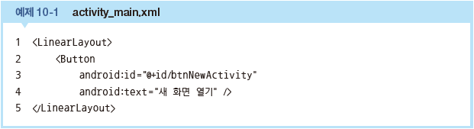
2. 액티비티의 개요
실습 10-1 새로운 액티비티 추가하기
2 화면 디자인 및 편집
  (1) activity_main.xml에 클릭하면 다른 액티비티가 나오게 하는 버튼을 하나 만들기

Slide 21
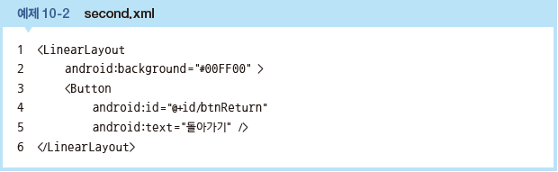
2. 액티비티의 개요
실습 10-1 새로운 액티비티 추가하기
2 화면 디자인 및 편집
  (2) 새로운 액티비티에서 사용할 second.xml을 만들기
  (3) 배경색을 바꾸고 <돌아가기> 버튼을 하나만 추가하기

Slide 22
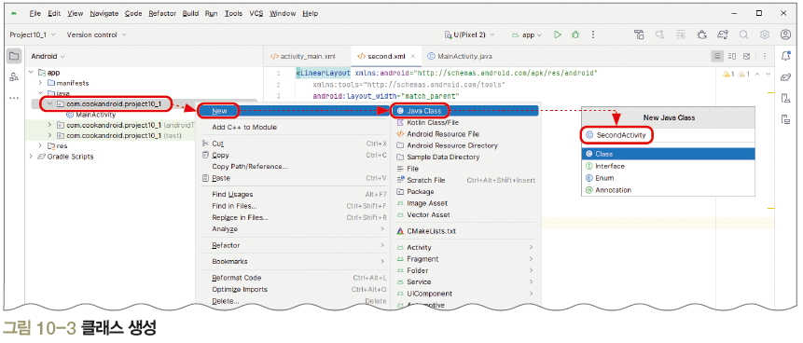
2. 액티비티의 개요
실습 10-1 새로운 액티비티 추가하기
3 Java 코드 작성 및 수정
  (1) 새로운 액티비티인 SecondActivity.java 파일을 만들기

Slide 23
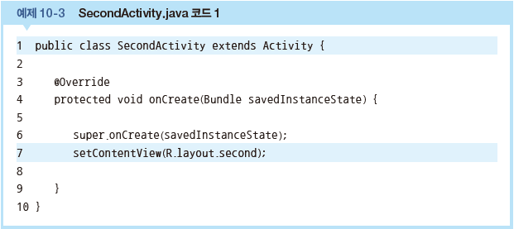
2. 액티비티의 개요
실습 10-1 새로운 액티비티 추가하기
3 Java 코드 작성 및 수정
  (2) 액티비티의 필수 메소드인 onCreate( )를 추가한 후 자동 완성시킴
    second.xml을 화면에 보여주는 코드를 한 행 추가

Slide 24
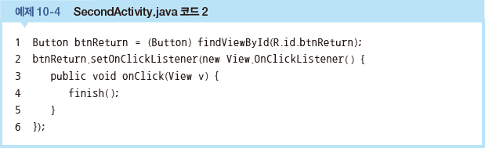
2. 액티비티의 개요
실습 10-1 새로운 액티비티 추가하기
3 Java 코드 작성 및 수정
  (3) second.xml의 <돌아가기>를 클릭하면 현재 액티비티를 끝내는 코드 추가

Slide 25
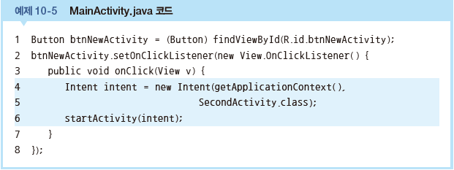
2. 액티비티의 개요
실습 10-1 새로운 액티비티 추가하기
3 Java 코드 작성 및 수정
  (4) 메인 액티비티에서 세컨드 액티비티를 호출하는 코드 추가

Slide 26
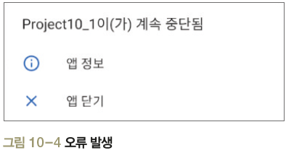
2. 액티비티의 개요
실습 10-1 새로운 액티비티 추가하기
4 프로젝트 실행 및 결과 확인
  완성된 프로젝트를 실행하면 다음과 같은 오류가 발생함
  안드로이드에서는 사용될 액티비티를 AndroidManifest.xml에 꼭 등록해야 함
  메인 액티비티(MainActivity)는 자동으로 등록되지만, 추가한 세컨드 액티비티는 별도로 등록해줘야 함

Slide 27
2. 액티비티의 개요
실습 10-1 새로운 액티비티 추가하기
[반복]2 화면 디자인 및 편집
  AndroidManifest.xml 파일을 열고 SecondActivity를 등록
    아래 코드를 </application> 바로 윗행에 넣고 다시 실행하기

Slide 28
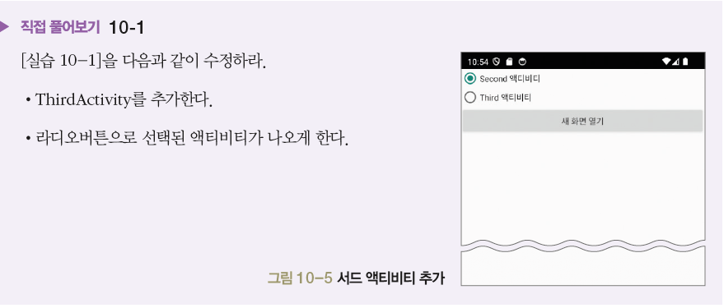
2. 액티비티의 개요

Slide 29

3. 명시적 인텐트
인텐트(Intent)
  안드로이드 4대 컴포넌트가 상호 간에 데이터를 주고 받기 위한 메시지 객체
  명시적 인텐트와 암시적 인텐트로 구분
명시적 인텐트와 데이터의 전달
  명시적 인텐트 : 다른 액티비티의 이름을 명확히 지정할 때 사용하는 방법

Slide 30
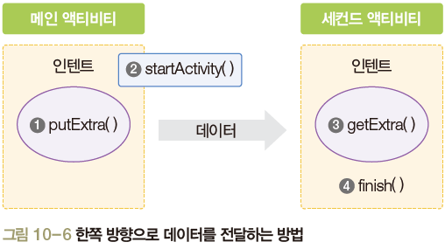
3. 명시적 인텐트
명시적 인텐트와 데이터의 전달
  메인 액티비디에서 인텐트에 데이터를 실어서 넘긴 후, 세컨드 액티비티에서 받은 데이터 처리하는 방식

Slide 31
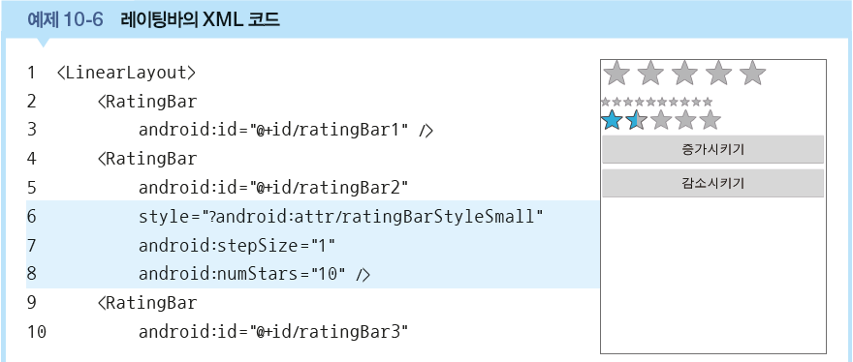
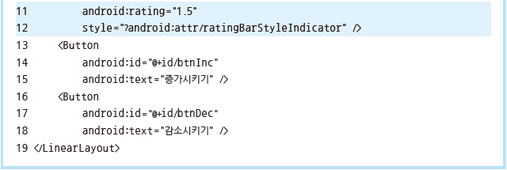
3. 명시적 인텐트
레이팅바

Slide 32
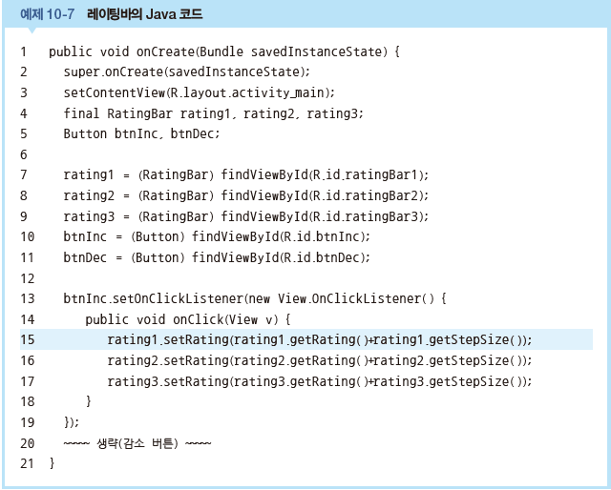
3. 명시적 인텐트

Slide 33
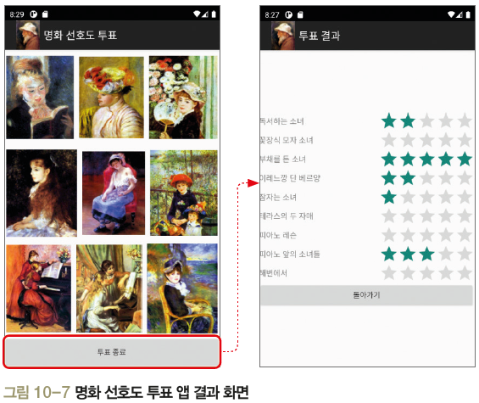
3. 명시적 인텐트
실습 10-2 명화 선호도 투표 앱 만들기
1 안드로이드 프로젝트 생성
  (1) 프로젝트 이름 : Project10_2
  (2) 패키지 이름 : com.cookandroid.project10_2
2 화면 디자인 및 편집
  (1) 적당한 명화 이미지 9개를
  /res/drawable에 복사

Slide 34
3. 명시적 인텐트
실습 10-2 명화 선호도 투표 앱 만들기
2 화면 디자인 및 편집
  (2) 메인 액티비티에서 사용할 activity_main.xml 수정
    바깥 리니어레이아웃 안에 리니어레이아웃 3개, 버튼 1개를 생성
    layout_weight를 3:3:3:1로 함
    3개의 레이아웃에는 각각 3개의 이미지뷰를 넣고 layout_weigh는 1:1:1로 함
    필요하면 이미지뷰에 적당한 layout_margin(ex: 5dp)을 줌
    9개 이미지뷰의 id는 iv1~iv9, 버튼의 id는 btnResult로 함

Slide 35
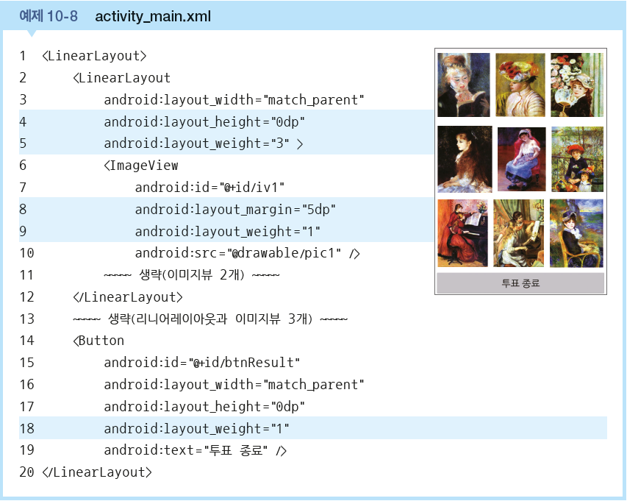
3. 명시적 인텐트

Slide 36
3. 명시적 인텐트
실습 10-2 명화 선호도 투표 앱 만들기
2 화면 디자인 및 편집
  (3) 서브 액티비티에서 사용할 result.xml을 /res/layout 폴더에 생성하고 다음과 같이 설정함
    바깥은 테이블레이아웃으로 설정하고 stretchColumns 속성을 0으로 함
    <TableRow>를 그림의 숫자와 동일한 (9+1)개로 하고, 각 테이블로우에는 텍스트뷰 1개, 래이팅바 1개를 생성
    마지막 테이블로우에는 <돌아가기>생성
    텍스트뷰의 id : tv1~tv9, 래이팅바의 id : rbar1~rbar9, 버튼의 id : btnReturn

Slide 37
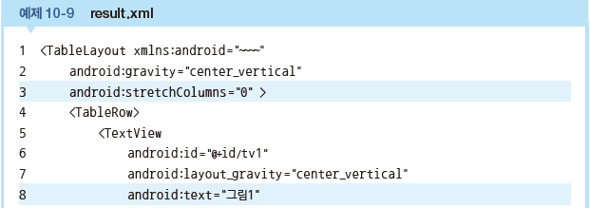
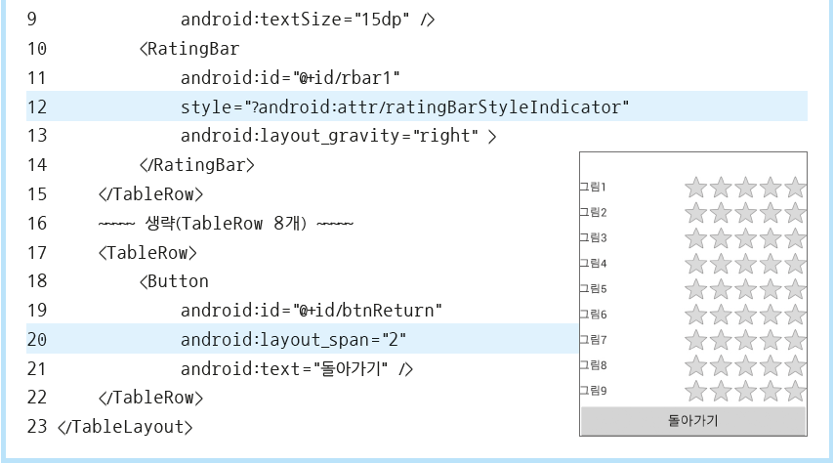
3. 명시적 인텐트

Slide 38
3. 명시적 인텐트
실습 10-2 명화 선호도 투표 앱 만들기
3 Java 코드 작성 및 수정
  (1) 새로운 액티비티인 ResultActivity.java 파일을 만들기
    onCreate( ) 메소드를 추가한 후 setContentView(R.layout.result) 추가
    AndroidManifest.xml에 등록
  (2) onCreate() 내부에 필요한 변수 선언
    그림을 클릭할 때마다 투표수를 저장할 9개짜리 배열을 선언하고 0으로 초기화
    이미지뷰 위젯을 저장할 9개짜리 배열을 선언
    이미지뷰 위젯의 id인 R.id.iv1 ~ iv9를 저장한 배열을 선언
    그림의 이름을 저장한 9개짜리 배열을 선언

Slide 39
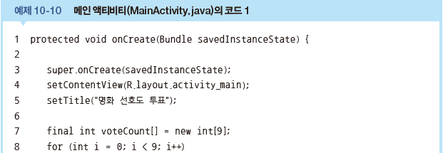
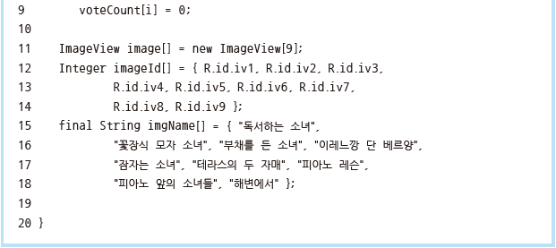
3. 명시적 인텐트

Slide 40
3. 명시적 인텐트
실습 10-2 명화 선호도 투표 앱 만들기
3 Java 코드 작성 및 수정
  (3) onCreate() 내에 이미지 클릭하면 동작할 내용 코딩
    각 이미지뷰에 대해 클릭 이벤트 리스너 생성
    이미지뷰가 9개이므로 반복문 사용
    이미지를 클릭하면 각 이미지의 투표수가 증가하도록 설정
    이미지를 클릭할 때마다 해당 이미지 이름과 누적된 투표수도 토스트 메시지로 보여줌

Slide 41
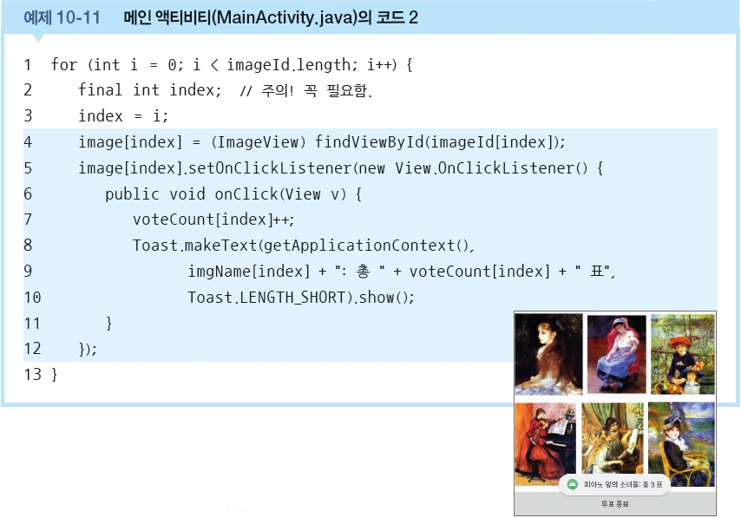
3. 명시적 인텐트

Slide 42
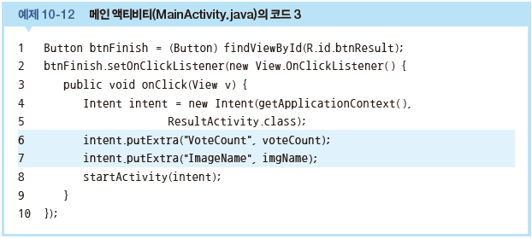
3. 명시적 인텐트
실습 10-2 명화 선호도 투표 앱 만들기
3 Java 코드 작성 및 수정
  (4) onCreate() 내에 <투표 종료>에 대해서 클릭 이벤트 리스너 생성
    인텐트를 생성, 인텐트에 투표수 배열과 그림 이름 배열을 넣은 후 결과 액티비티 호출

Slide 43
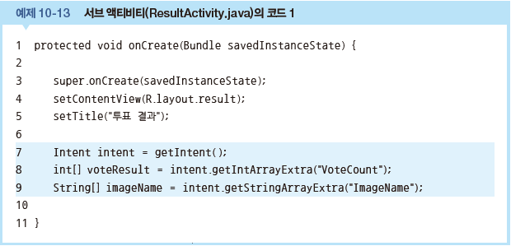
3. 명시적 인텐트
실습 10-2 명화 선호도 투표 앱 만들기
3 Java 코드 작성 및 수정
  (5) 서브 액티비티인 ResultActivity.java 파일의 onCreate( ) 메소드 안을 코딩
    메인 액티비티에서 보낸 인텐트 받고, 넘겨받은 투표 결과 배열과 그림 이름 배열 저장

Slide 44
3. 명시적 인텐트
실습 10-2 명화 선호도 투표 앱 만들기
3 Java 코드 작성 및 수정
  (6) 서브 액티비티의 나머지 코딩
    result.xml의 텍스트뷰 9개와 레이팅바 9개의 위젯 변수 배열을 선언
    텍스트뷰 id를 저장한 배열 변수, 레이팅바의 id를 저장한 배열 변수를 선언
    XML 파일의 텍스트뷰와 레이팅바를 위젯 변수에 대입
    텍스트뷰 위젯 변수에 넘겨받은 그림 이름 적용
    레이팅바에는 넘겨받은 투표 결과를 적용
    버튼을 클릭하면 서브 액티비티를 종료. 즉, 메인 액티비티로 돌아감

Slide 45
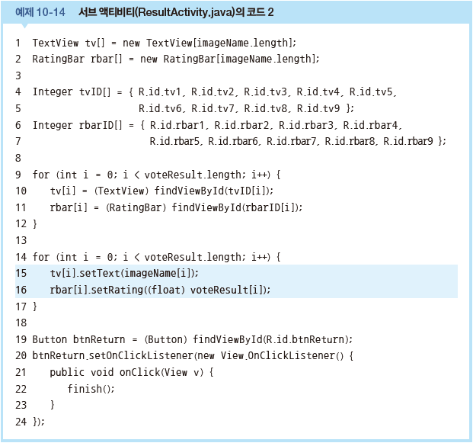
3. 명시적 인텐트

Slide 46
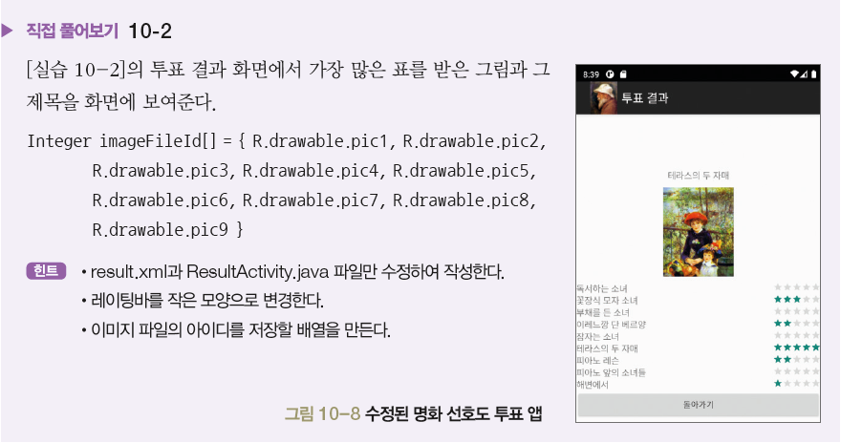
3. 명시적 인텐트

Slide 47
02
액티비티와 인텐트의 응용

Slide 48
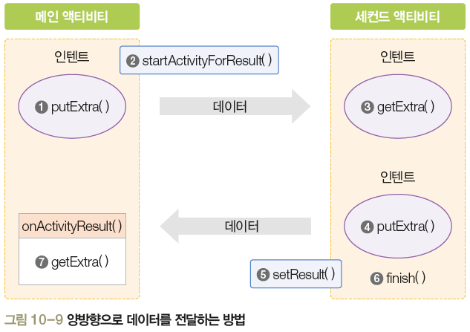
1. 양방향 액티비티
양방향 액티비티와 데이터의 전달
  메인 액티비티에서 세컨드 액티비티로 데이터를 넘긴 후에 다시 세컨드 액티비티에서 메인 액티비티로 데이터를 돌려주는 경우도 있음

Slide 49
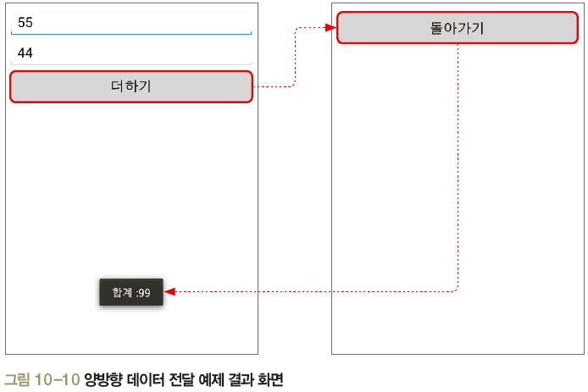
1. 양방향 액티비티
양방향 데이터 전달 예제
  메인 액티비티의 에디트텍스트의 두 수를 세컨드 액티비티에서 더한 후에 다시 메인 액티비티로 돌려줌
    [예제 10-15]~[예제 10-18]의 실행 결과

Slide 50
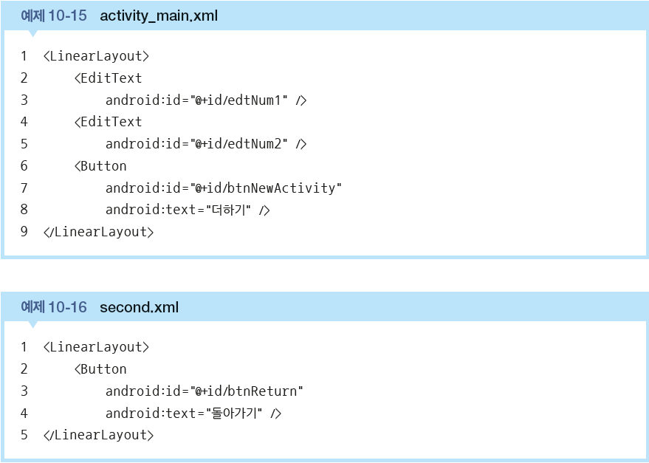
1. 양방향 액티비티

Slide 51
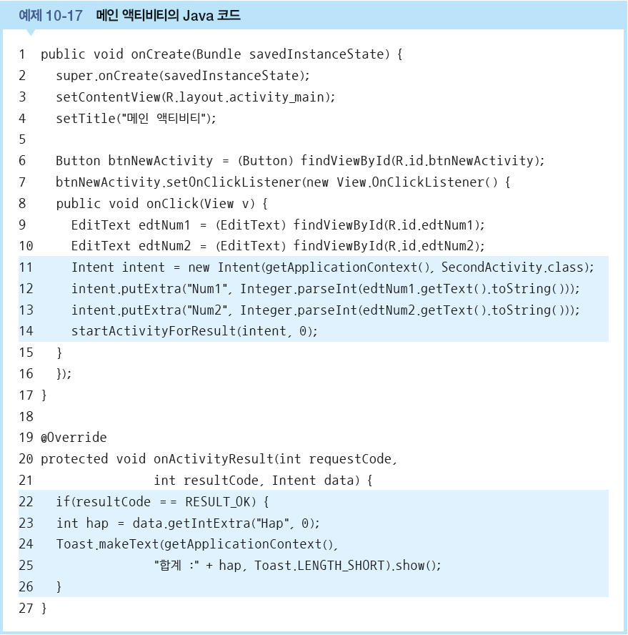
1. 양방향 액티비티

Slide 52
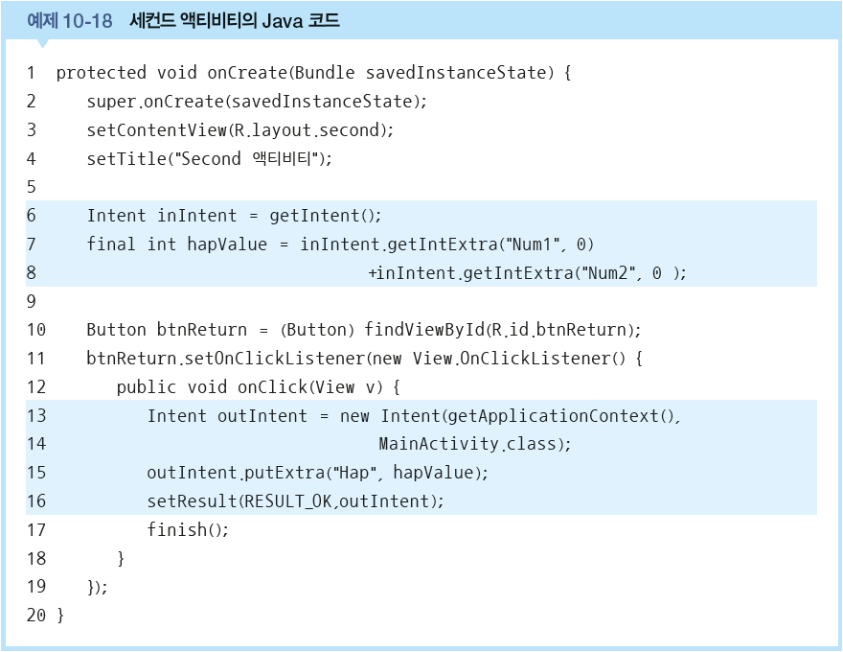
1. 양방향 액티비티

Slide 53
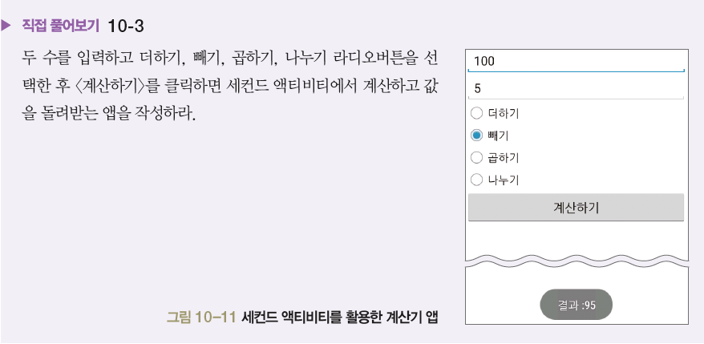
1. 양방향 액티비티

